Slide 1
PROGRAMME ESCOLA ATIVA: éducation rurale et travail enseignant au Brésil
GUSTAVO BRUNO B. GONÇALVES
Postdoctorant, CRIFPE-UdeM/ MAECI-BCEI

Slide 2
ORGANISATION DE LA PRÉSENTATION
Contextualisation
Approche méthodologique
Résultats
Perspectives

Slide 3
PROBLÉMATIQUE
Discussion sur l'accès et la qualité de l'éducation en milieu rural: politiques ciblées
Programme Escola Ativa (PEA )1997-2008
Discussion d’un projet sur l'éducation rurale par les mouvements sociaux (Mouvement des travailleurs ruraux sans terre - MST)

Slide 4
Contextualisation des classes multi-niveaux au Brésil
Presque 50% des écoles sont rurales;
59% des écoles rurales ont des classes multi-niveaux.
(INEP, 2005)

Slide 5
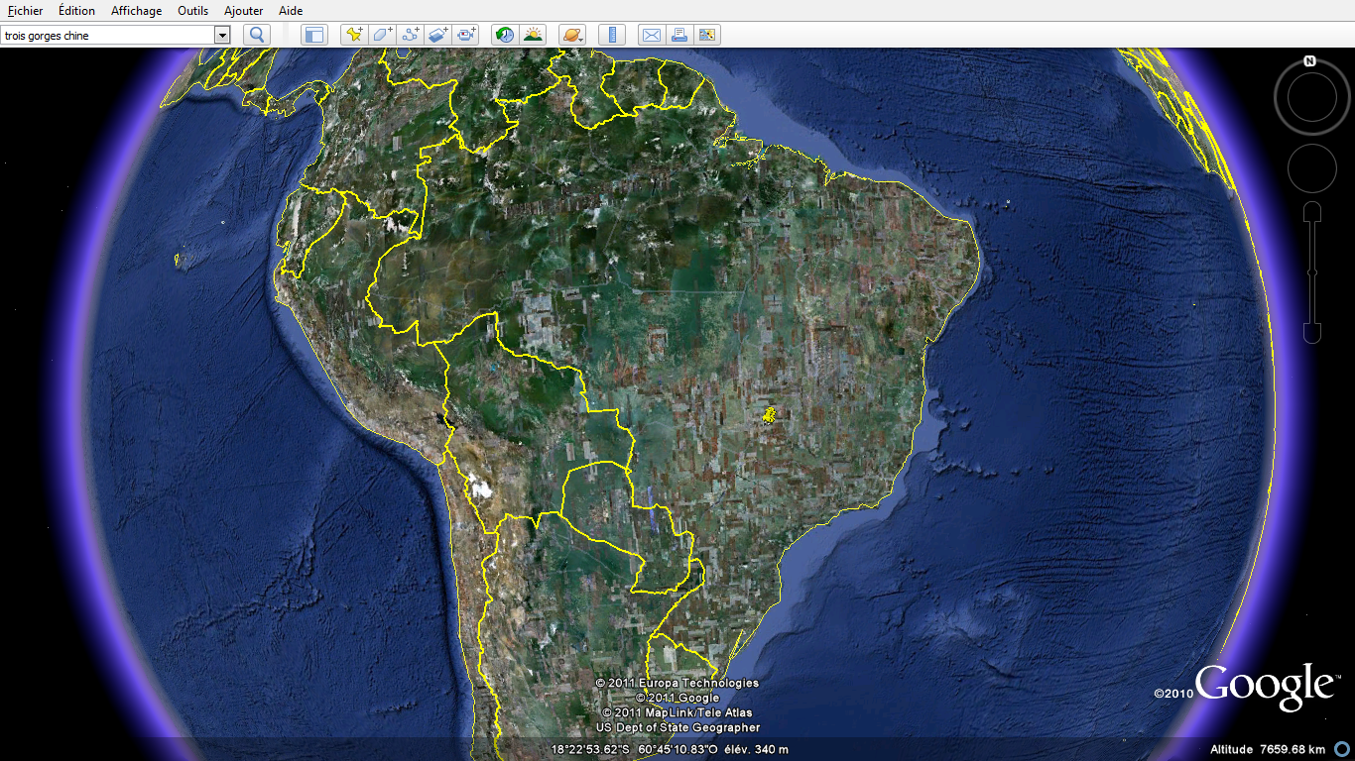

Slide 6
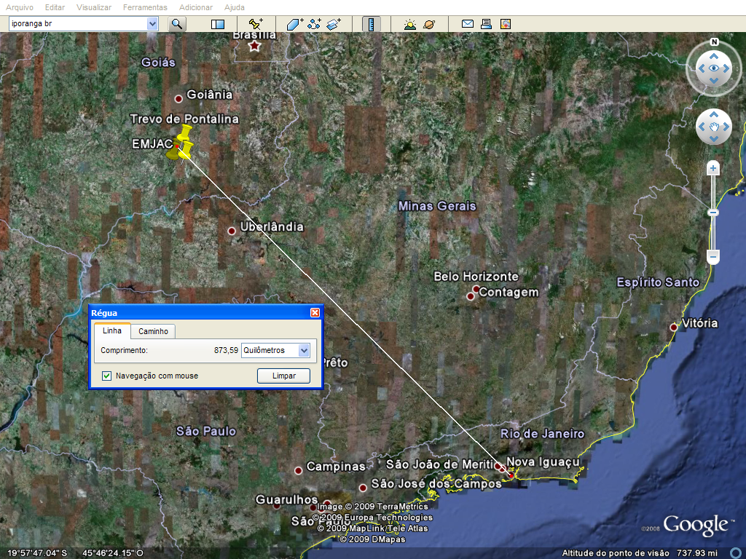

Slide 7
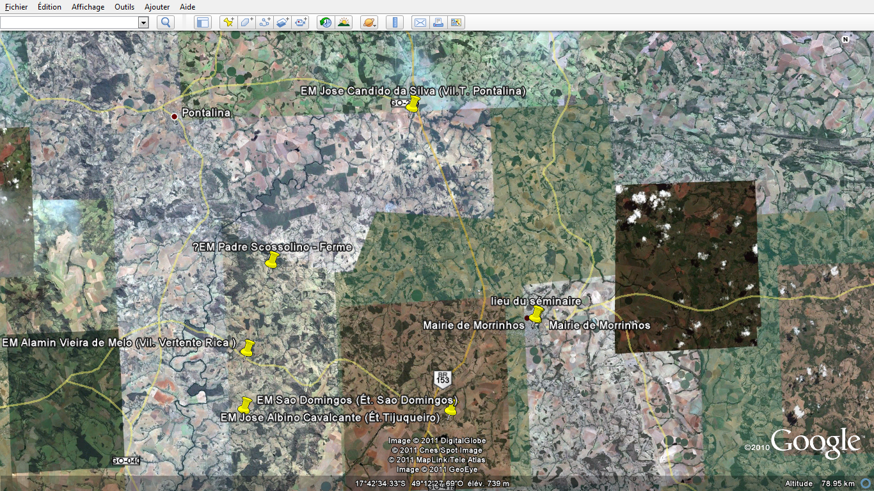

Slide 8
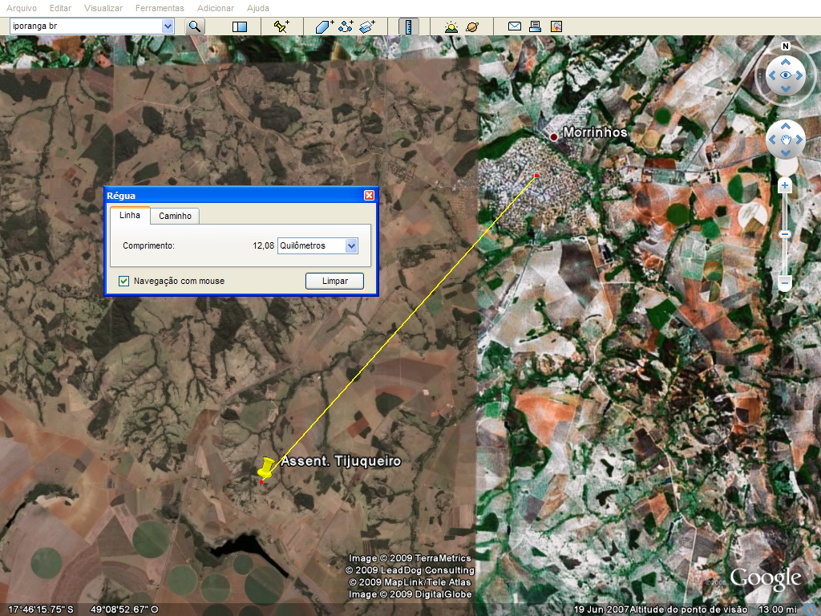

Slide 9
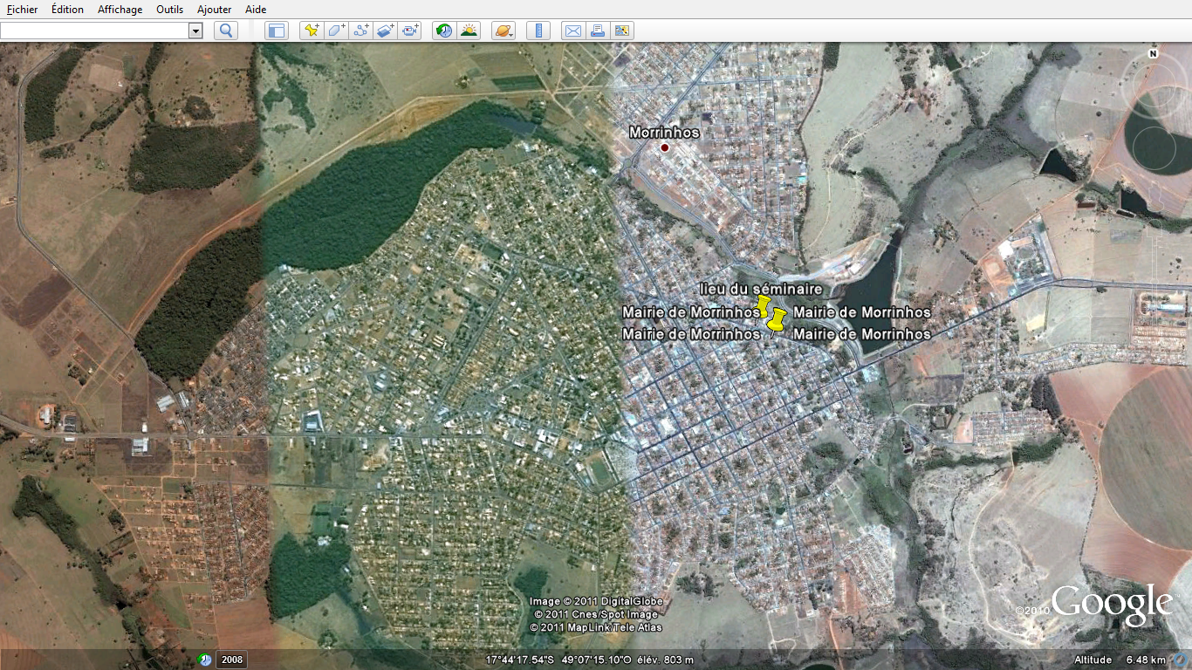

Slide 10
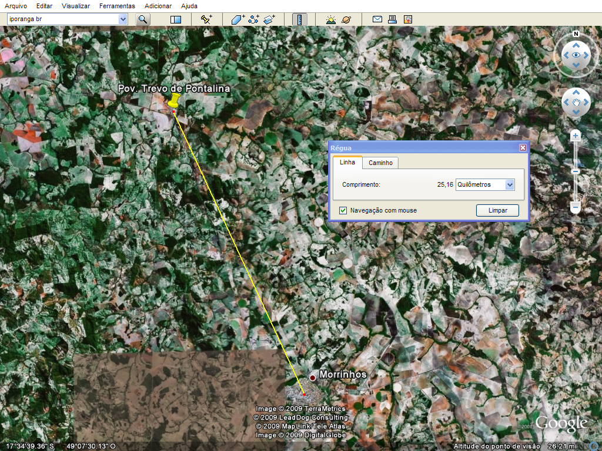

Slide 11
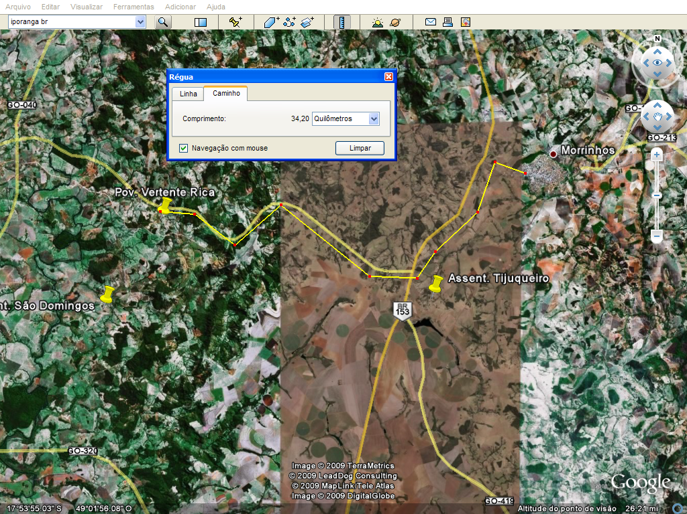

Slide 12
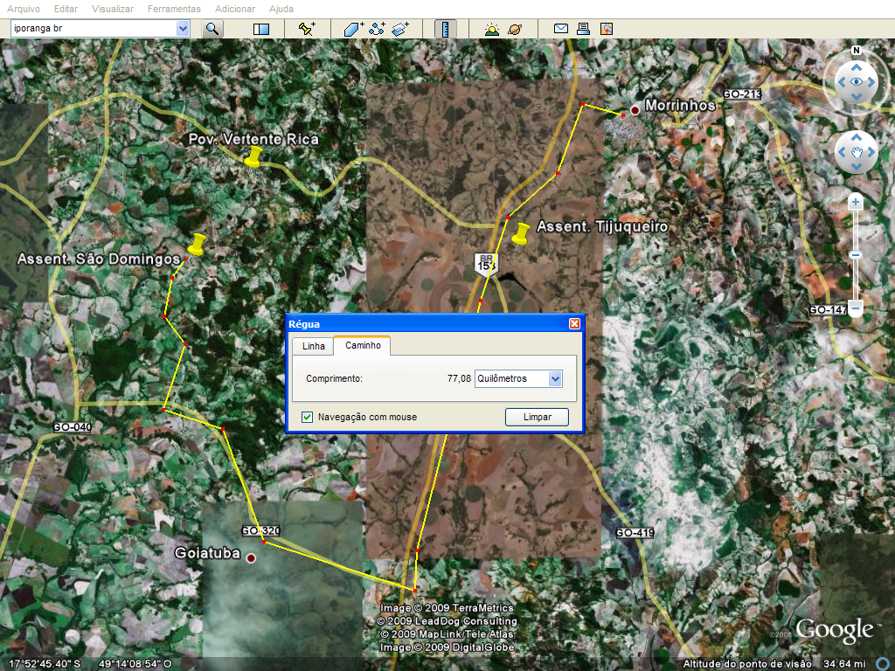

Slide 13
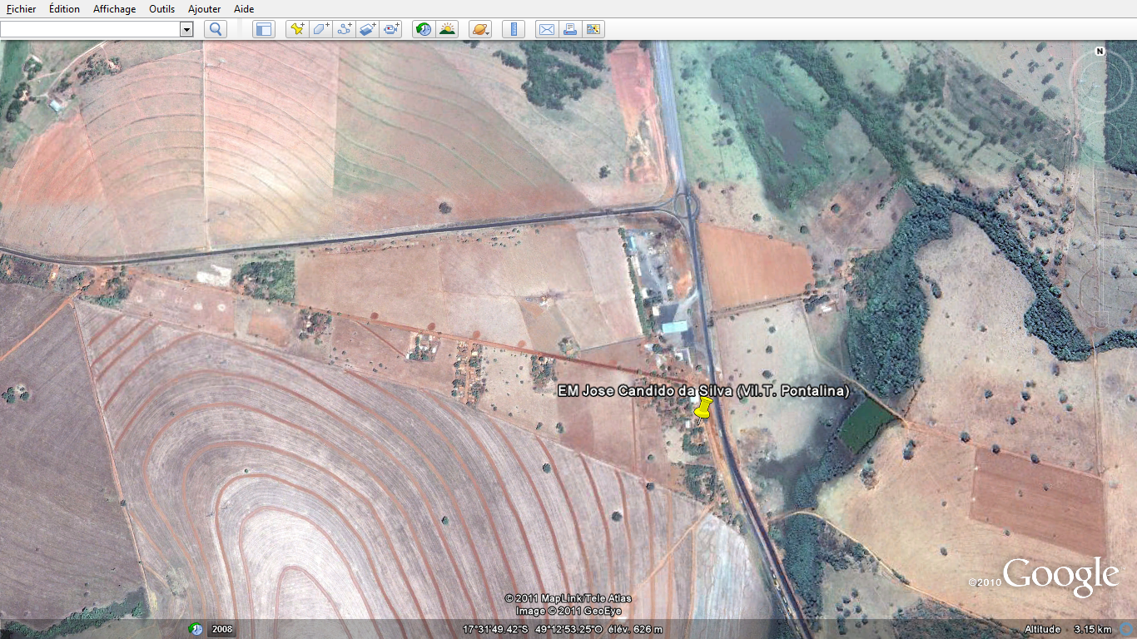

Slide 14
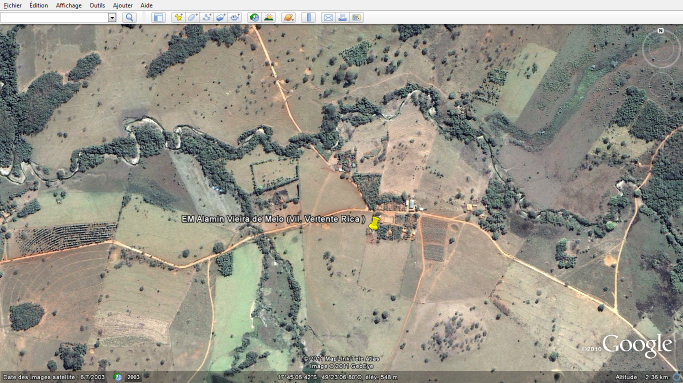

Slide 15
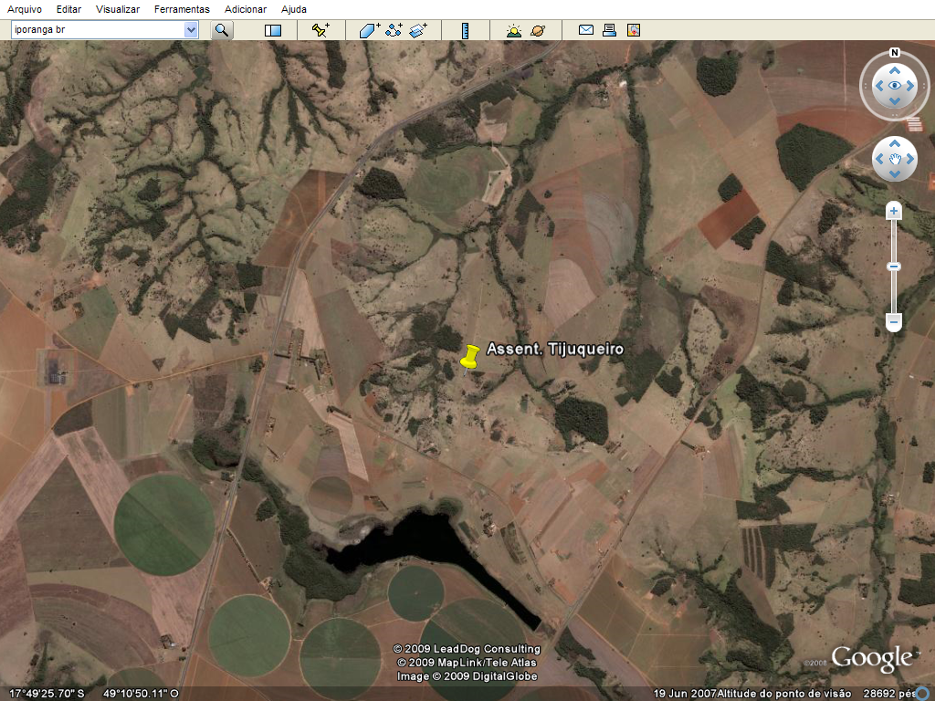

Slide 16
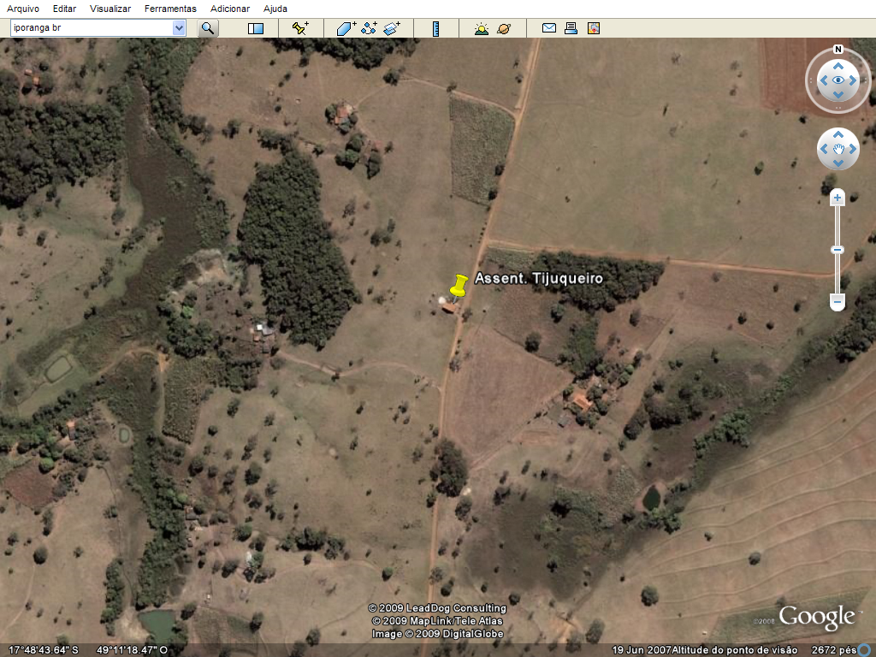

Slide 17
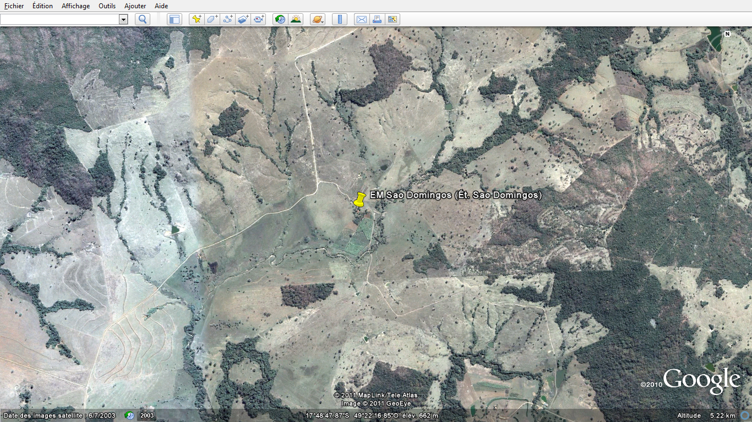

Slide 18
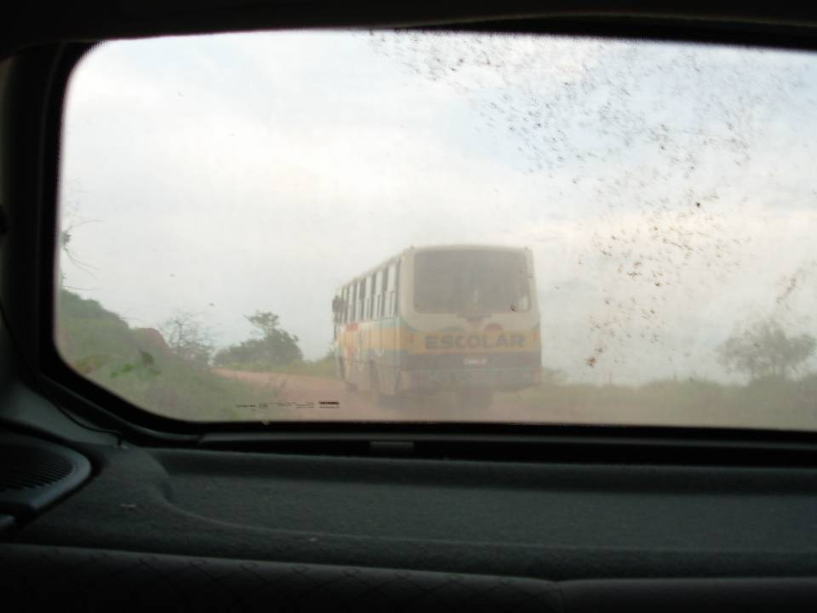

Slide 19
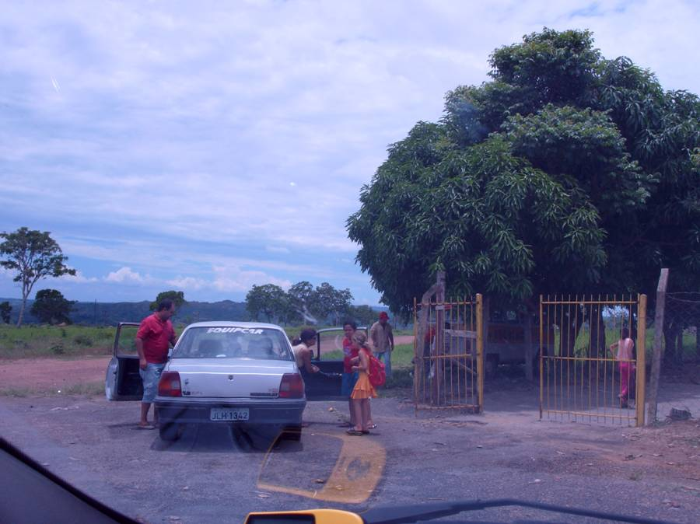

Slide 20
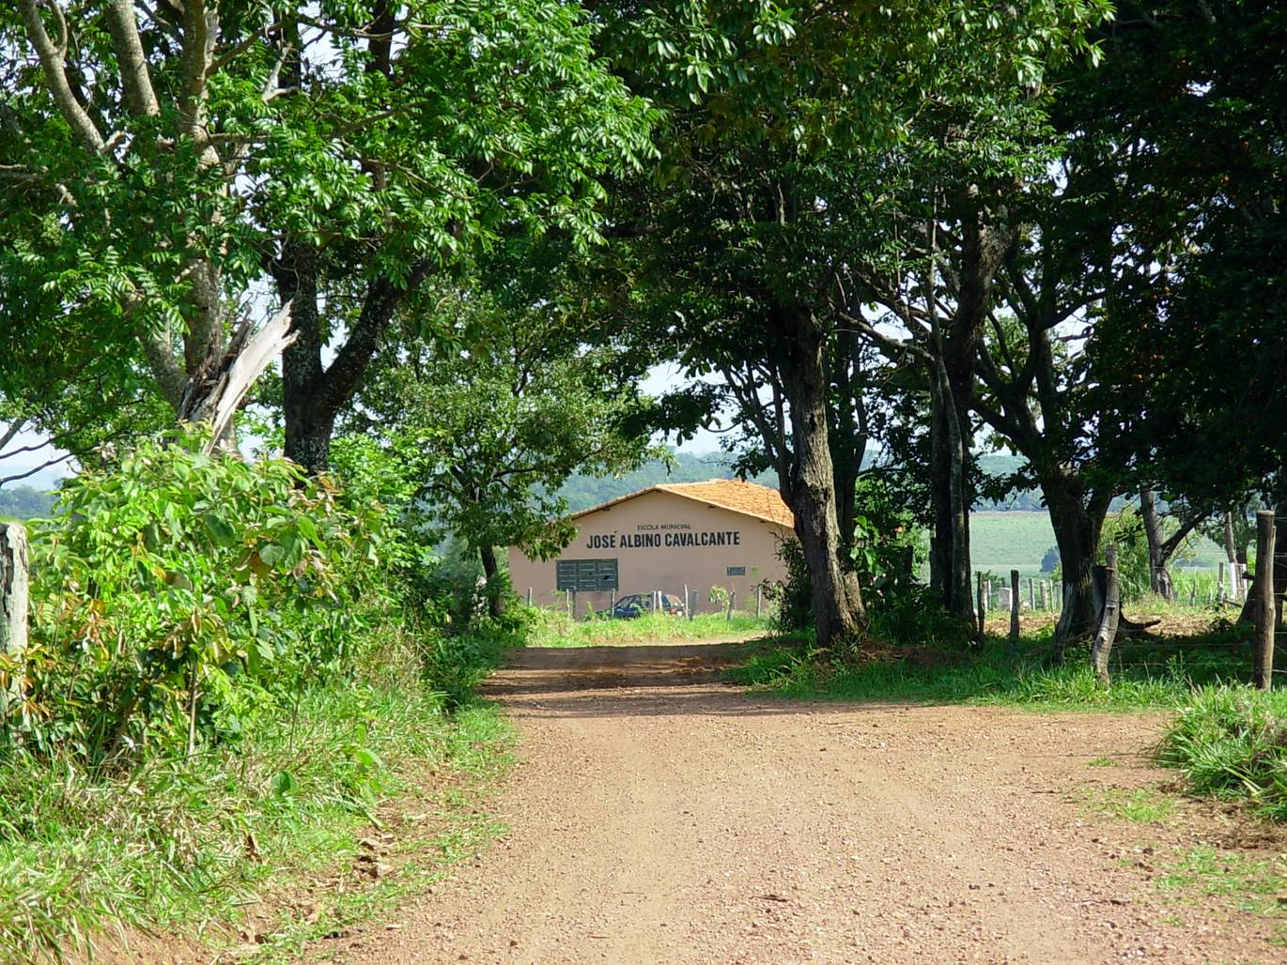

Slide 21
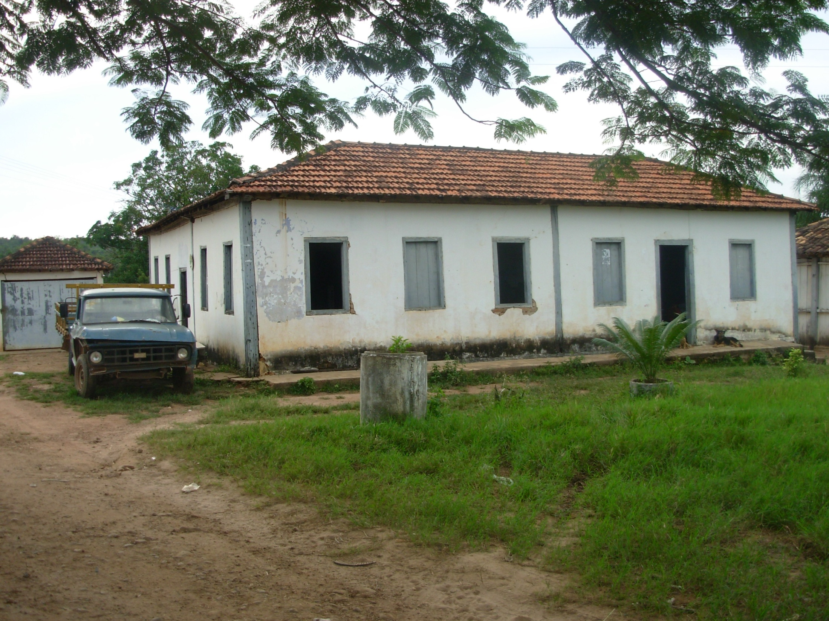

Slide 22
OBJECTIFS
Identifier les processus d’adhésion et de résistance dans la mise en oeuvre du Programme Escola Ativa;
Identifier et analyser les changements dans l’organisation du travail enseignant à partir de l’implantation du Programme Escola Ativa.

Slide 23
Antécédents:
Le programme ESCUELA NUEVA (Colombie)
Principes pédagogiques
  Apprentissage actif
Des enseignants « gestionnaires » de la classe
Autorité des guides d'auto-enseignement
L'éducation pour la coexistence démocratique

Slide 24
Répercussions du programme ESCUELA NUEVA
Psacharopoulos, George; Rojas, Carlos; Velez, Eduardo (1992) Achievement evaluation of Colombia's Escuela Nueva: is multigrade the answer? No. 896, Policy Research Working Paper Series. The World Bank.
Schiefelbein, Ernesto (1992) Redefining basic education for Latin America: lessons to be learn from the Colombian Escuela Nueva. Unesco.
Programa de Promoción de la Reforma Educativa en América Latina y el Caribe (1998). El futuro esta en juego. Corporación de Investigadores para el Desarrollo. Santiago.

Slide 25
Décennie 1990: brève contextualisation
Réformes éducationnelles en Amérique Latine:
  Crítique de la bureaucratie, nouvelle gestion;
  Décentralisation et optimisation des dépenses sociales;
  Politiques ciblées (enseignement fondamental, milieux défavorisés);
  Conditionnalité de la Banque Mondiale.
Politiques pour le milieu rural:
  Critique envers la précarité de ces écoles “résiduelles”. Fusion des écoles multi-niveaux.

Slide 26
... et l’Éducation
« do campo »
Le programme ESCOLA ATIVA
1996 – Invitation de la Banque Mondiale (BM) pour observer le Programme Escuela Nueva en Colombie.
1997 – Traduction des Guides
1998 – Mise en oeuvre dans les états de Sergipe et d’Alagoas
1999 – Fundescola (BM)
2007 – Mise en oeuvre dans plus de dix mille écoles. Évaluation (UFPA).
2008 – Réformulation et nationalisation par le biais du Plan de développement de l’éducation (MEC)
Organisation des Mouv. Sociaux
1997 – I Réunion nationale des
Éducateurs de la réforme agraire
Vers une plus grande pertinence sociale
2002 – Élaboration de directives opérationnelles de l'éducation de base «do campo» (Consenho nacional de Educação – CNE)
Institutionalisation dans le MEC (PT)
2004 – Création de la « Coordination de l'éducation do campo » dans le MEC
2005 – chapitre ajouté dans le guide de formation des enseignants

Slide 27
APPROCHE MÉTHODOLOGIQUE
Qualitative
Étude de cas
Professionalisation
Analyse de politiques
Analyse du travail
Précarisation
Analyse collective
avec codage
inductif
Intensification
Perspective de Transformation
Ruralité

Slide 28
ÉTAPES DE LA RECHERCHE
Collecte de données à Brasilia
Choix de l’état de Goiás
Étude exploratoire dans trois villes en octobre 2006
Choix de Morrinhos
Réalisation du séminaire en avril 2008

Slide 29
COLECTE DE DONNÉS
Documents
Entrevues
Questionnaire
Séminaire
  Dynamique de l’horloge (temps de travail)
  Panneau (organisation du travail)
  Groupe d’analyse de la situation éducative
  Évaluation

Slide 30
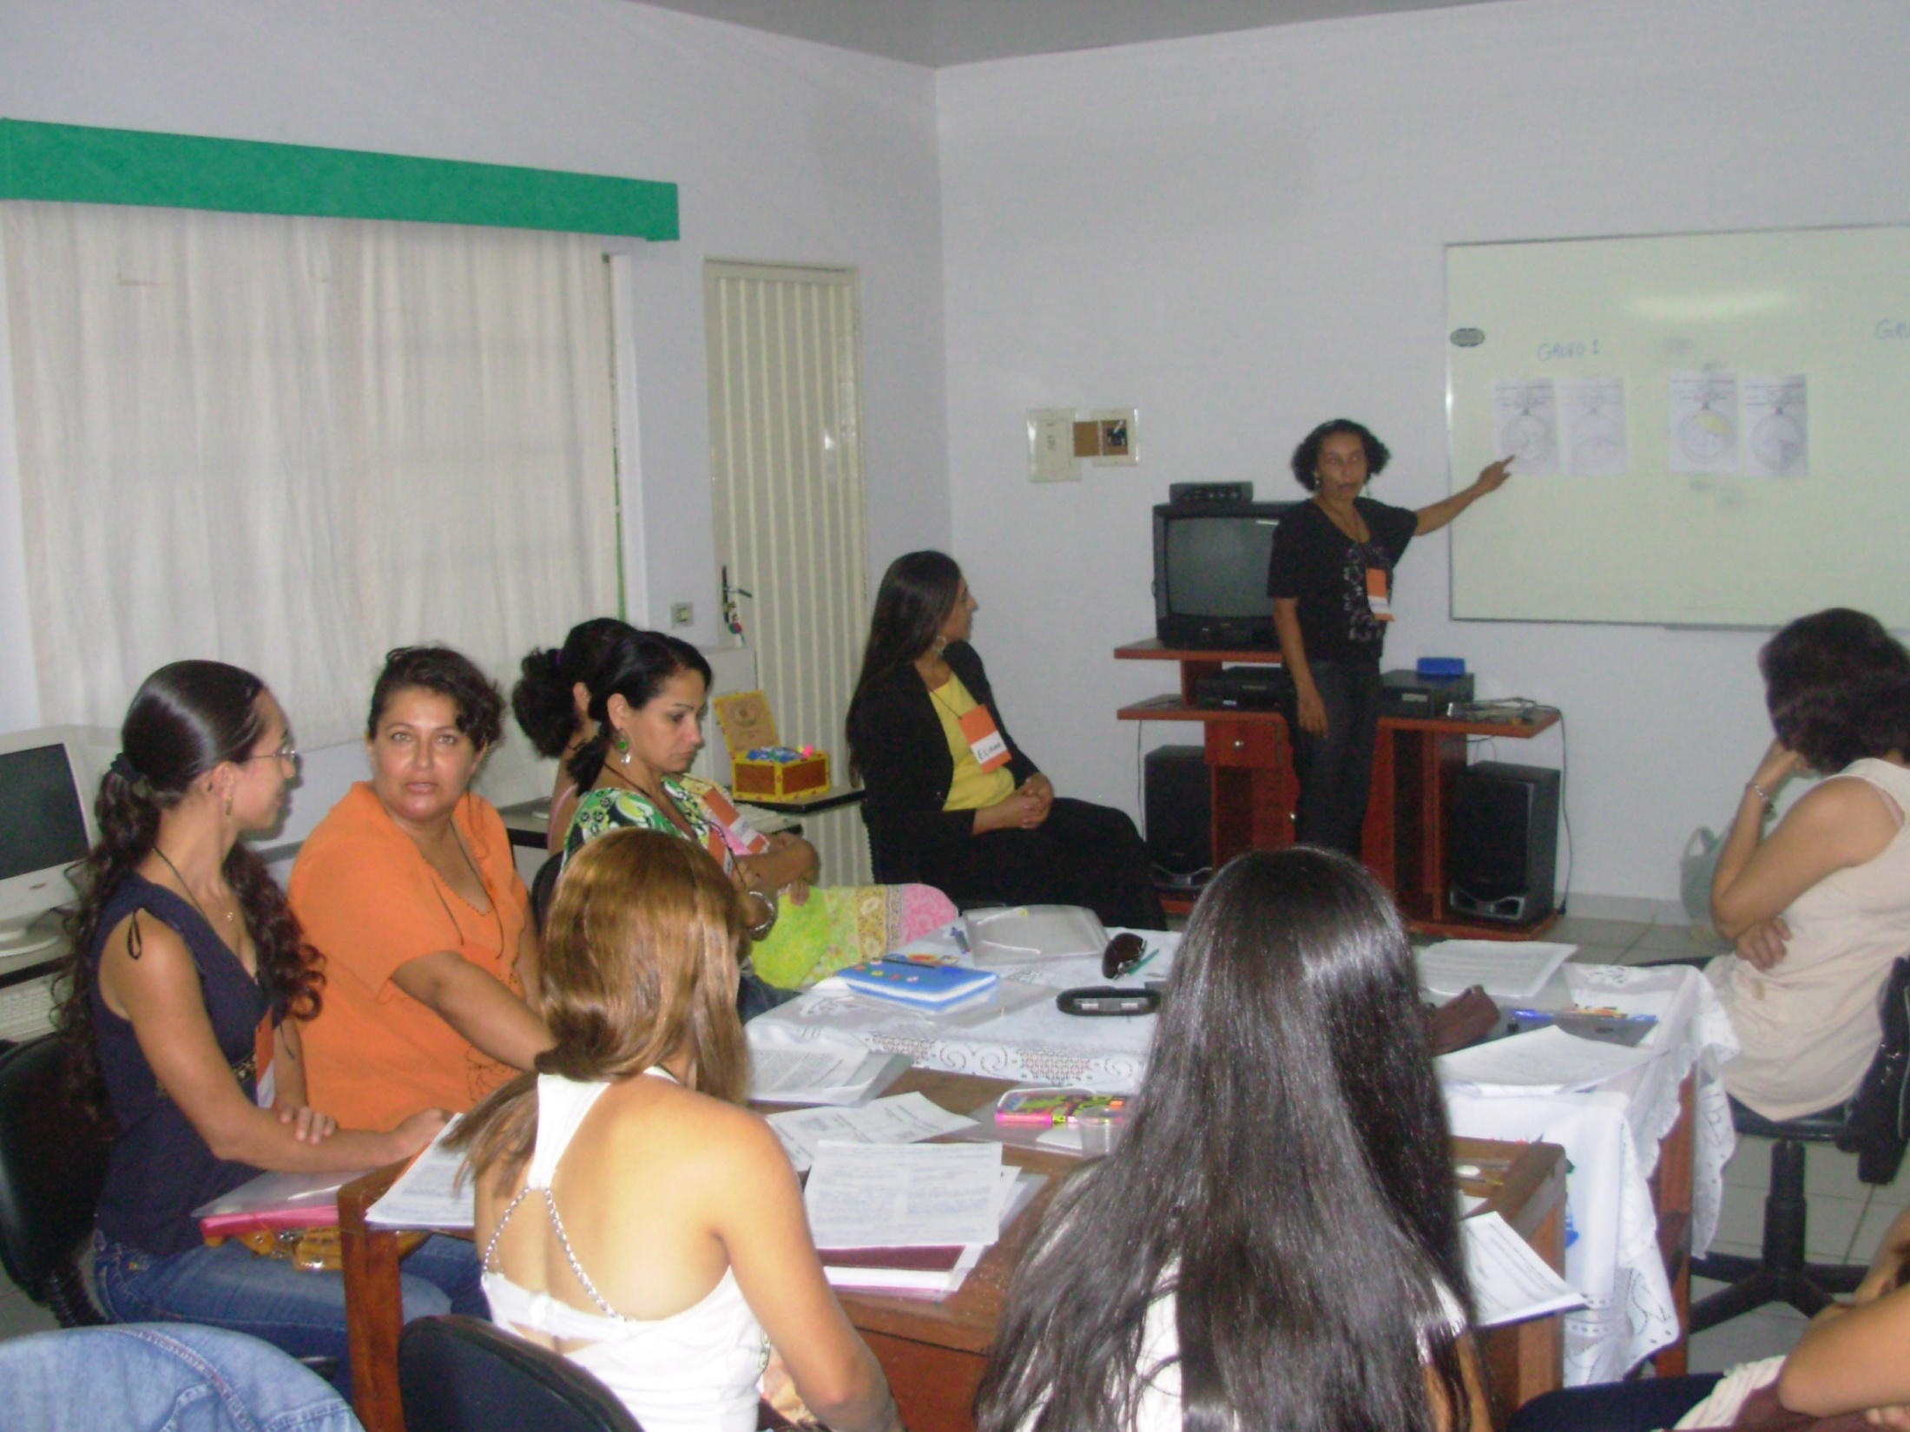

Slide 31
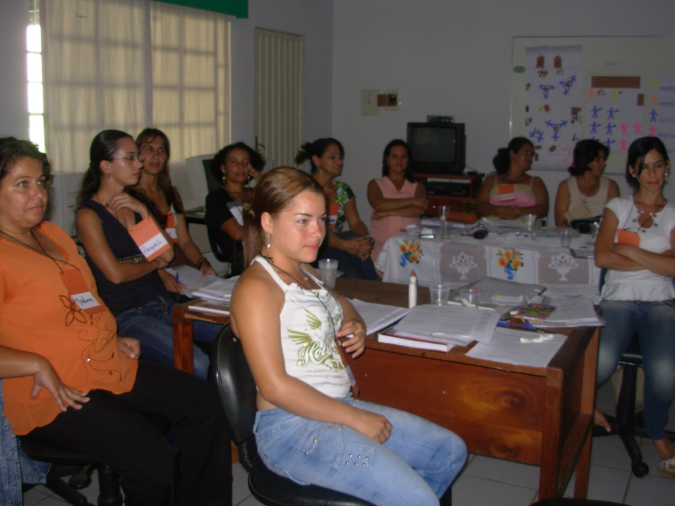

Slide 32
RÉSULTATS

Slide 33
PROFIL DES ENSEIGNANTES
Noms (fictifs) | Âge | Rel. travail | Distance (KM) | Niveaux de scolarité | Expérience
Marta | 39 | Permanent | 5 | sec.+ | 20 ans
Noêmia | 42 | Permanent | 2 | Bacc. | 26 ans
Selma | 33 | Permanent | 30 | Bacc.+ | 1 an
Juçara | 35 | Permanent | 6 | Bacc. | 10 ans
Terezinha | 37 | Permanent | 28 | Bacc.+ | 16 ans
Liliane | 38 | Permanent | 3 | Bacc. | 8 ans
Cláudia | 22 | À contrat | 3 | sec. | 1 an
Isaura | 33 | À contrat | 23 | sec. | 3 mois
Rita | 24 | À contrat | 4 | Bacc.+ | 2 ans

Slide 34
CARACTÉRISTIQUES DES ÉCOLES
Écoles | Alamim Vieira de Melo | José Candido da Silva | José Albino Cavalcante | São Domingos | Padre Scussolino
Localis. | Village | Village | Réf. Agraire | Réf. Agraire | Ferme
Nbre. d’élèves | 22 | 35 | 13 | 16 | 15
Nbre. de classes | 2 | 3 | 1 | 1 | 1
Édifice | permanent | permanent | permanent | temporaire | temporaire
Nbre d’ens. | 2 | 3 | 1 | 2 | 1
Pers. de soutien | oui | oui | oui | oui | oui
Horaire | après-midi | après-midi | avant-midi | après-midi | avant-midi
Notes:
Conciergerie?

Slide 35
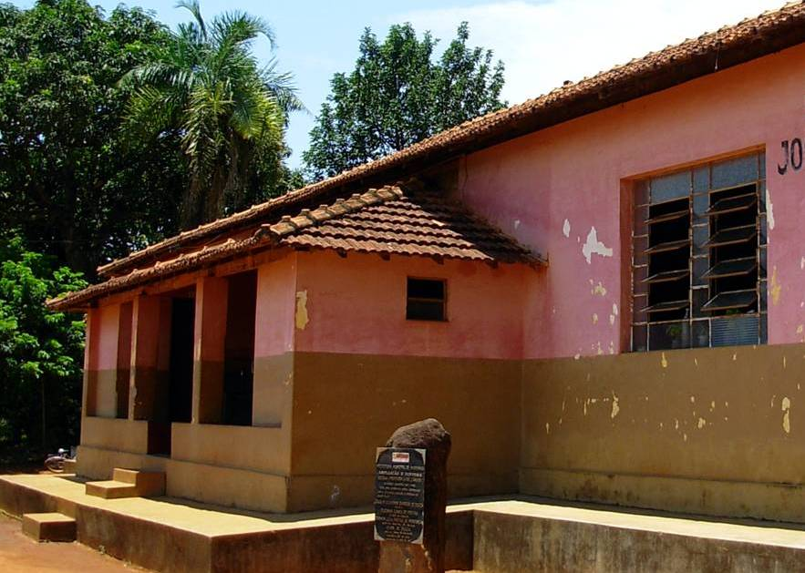

Slide 36
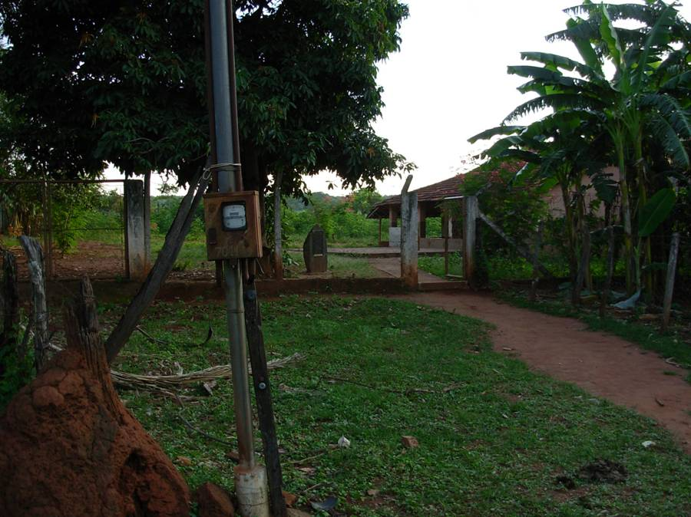

Slide 37
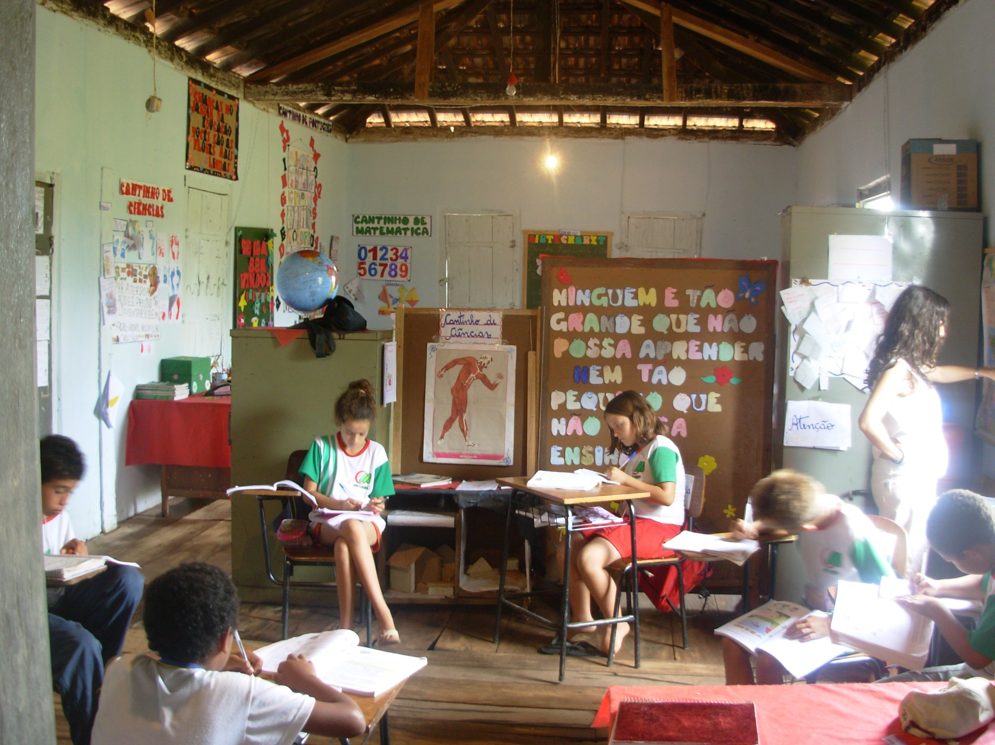

Slide 38
Adhésion au programme Escola Ativa
Enseignants et responsables locaux
« C’est meilleur que ce que nous avions avant, le matériel que l’école reçoit est bon »
« Les élèves apprennent à lire et à écrire plus vite »
Enseignants
« Les élèves aiment ça »
« Les élèves deviennent plus autonomes »
Champ de l’éducation de la campagne*
« C’est bien parce qu’il soutient l’école de village »
« Les ressources arrivent aux écoles multi-niveaux »

Slide 39
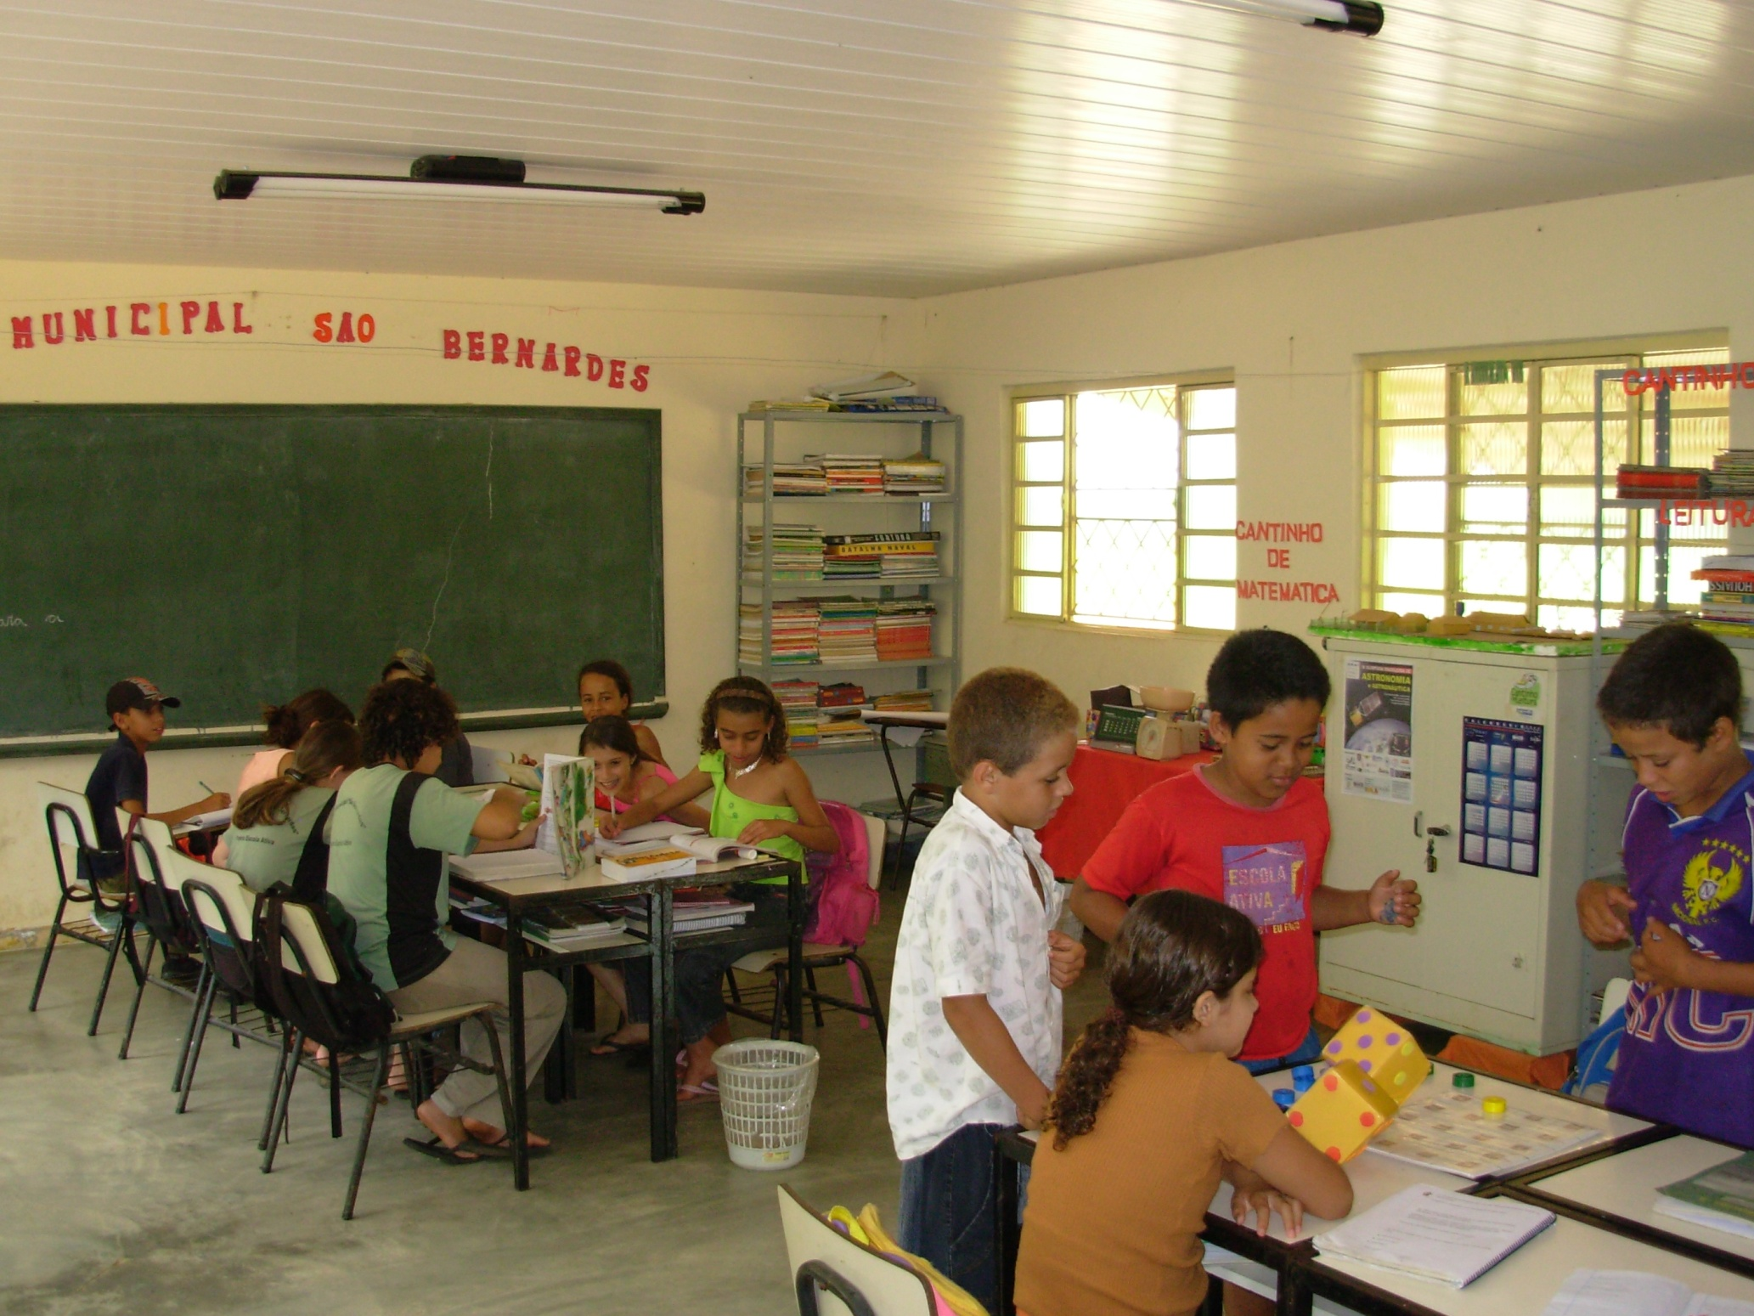

Slide 40
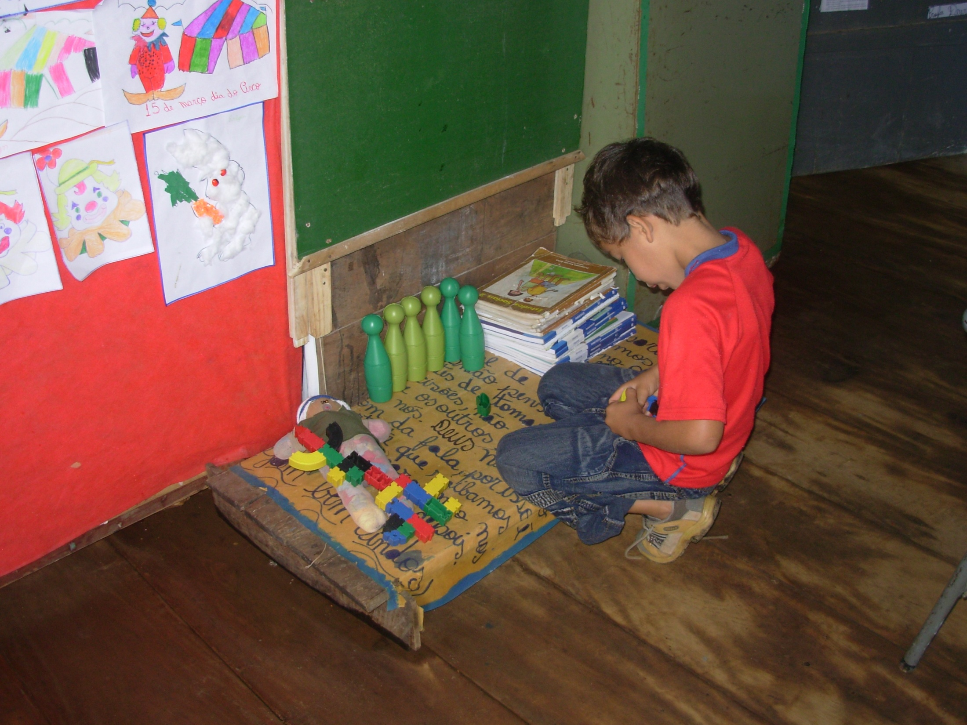

Slide 41
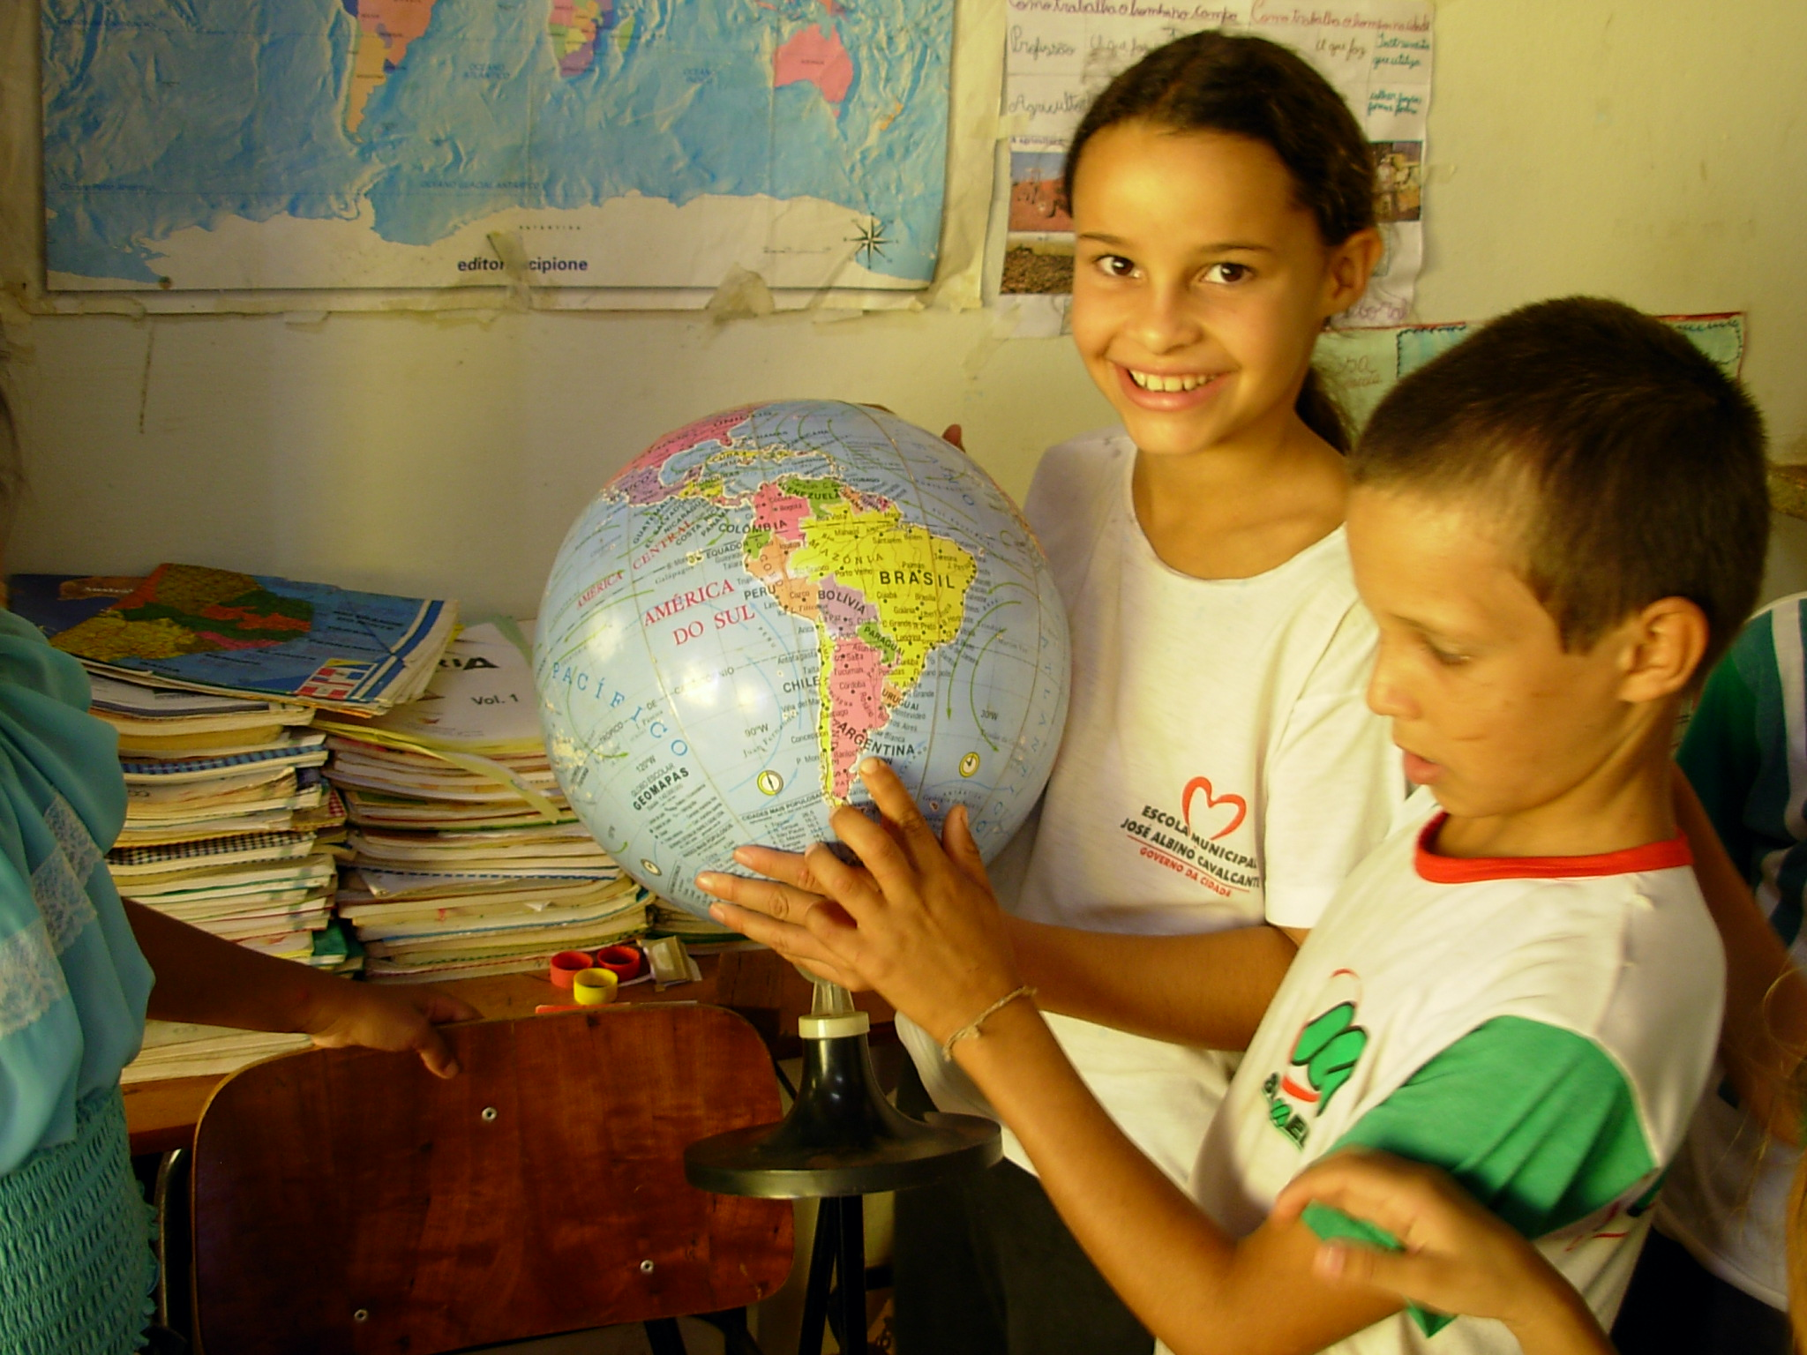

Slide 42
Résistance au programme Escola Ativa
« L’évaluation qualitative individualisée est difficille à faire »
« Les parents demandent des évaluations quantitatives »
« Il faut travailler l’autonomie des élèves, ils ne savent pas travailler seuls avec les guides »
« C’est très difficile d’obtenir la coopération des parents pour la gestion de l’école »
« Le mécanisme de gestion scolaire avec la participation des élèves c’est compliqué »
Enseignants
« Un seul guide pour toutes les communautés rurales du Brésil? »
La conception du programme est naïve par rapport à la participation et à la démocratie (du point de vue de la gestion et du point de vue pédagogique)
Champ de l’éducation de la campagne
« Le microcentro ne marche pas »
« Il n’y a pas assez de ressources pour faire le suivi des municipalité et des écoles »
Résponsables locaux*
Notes:
Approvation général du programme et vision peu critique
Quelques critiques sont expliqués par rapport à l’indentification avec la communauté, les parents, le MST, mais pas avec la profession (sens professionnel faible)
Le support au modèles des classes multiniveaux et les resources matériales convergent avec le discours du MST. Les divergences sont à propos de façon peu participatives de mettre en œuvre la politique et la centralisation des contenus.
La résistence présenté par le mouvements c’est pas celle des enseignants et secretariats des municipalités.

Slide 43
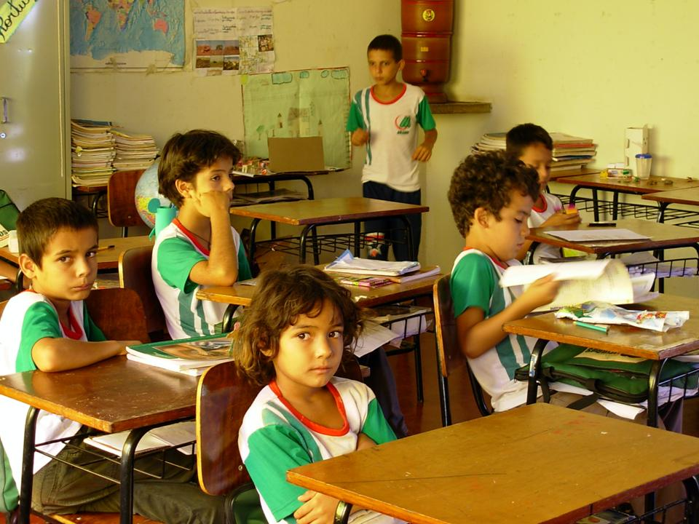

Slide 44
Changements dans l’organisation du travail
Positives:
Il y a du bon matériel de lecture et de recherche
La nouvelle forme de regroupement des élèves
Les coins d’apprentissage
Conditions matérielles de travail
Negatives:
Mauvaise qualité des guides
Parfois les guides arrivent tard
Continuités
Les écoles manquent encore d’autres ressources importantes (ordinateur, téléphone, DVD, téléviseur) et ne sont pas très bien entretenues
Notes:
Professores sao conscientes que sua situaçao melhorou. Avant il n’avaient ni le cahier.
Ils disent qui n’ont pas d’autonomie parce que les guides plus l’excès de travail ne les permet pas de organiser ses activités comme ils voulaient.
Temp de travail non payé, travail fds, en attendant le transport scolaire,.

Slide 45
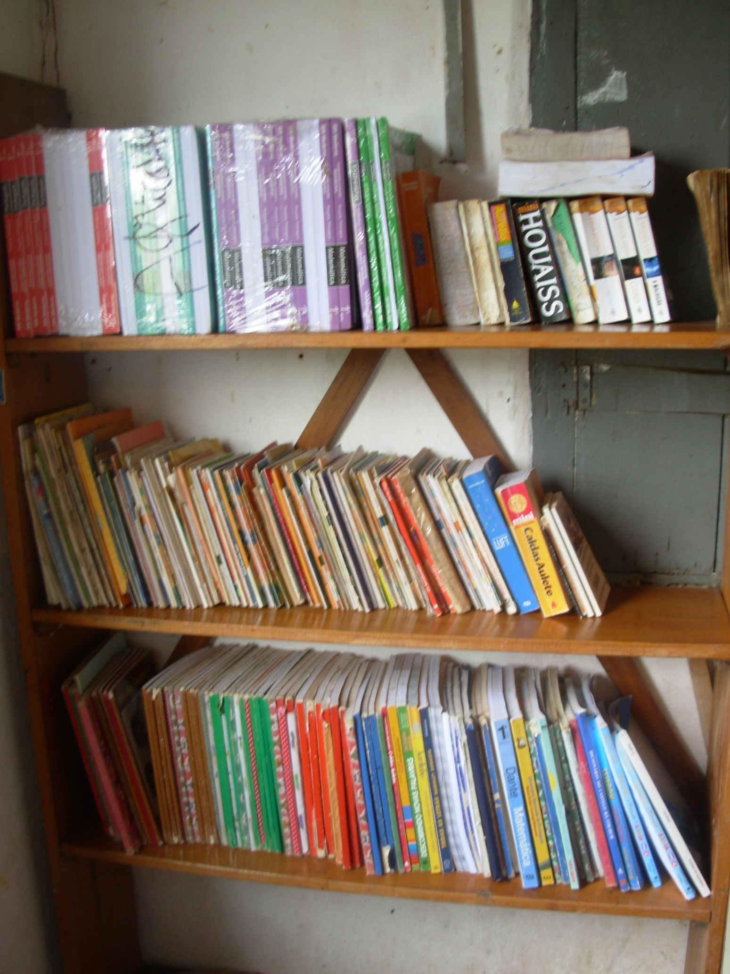

Slide 46
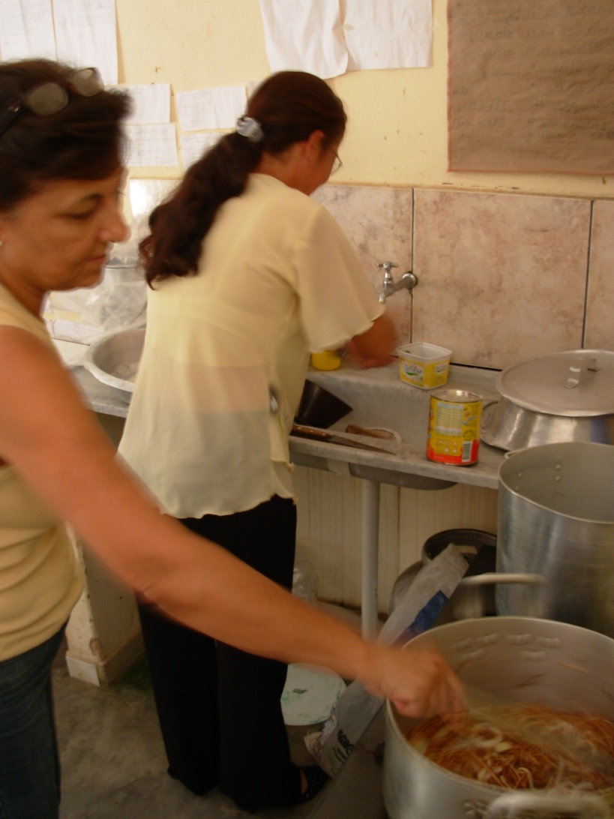

Slide 47
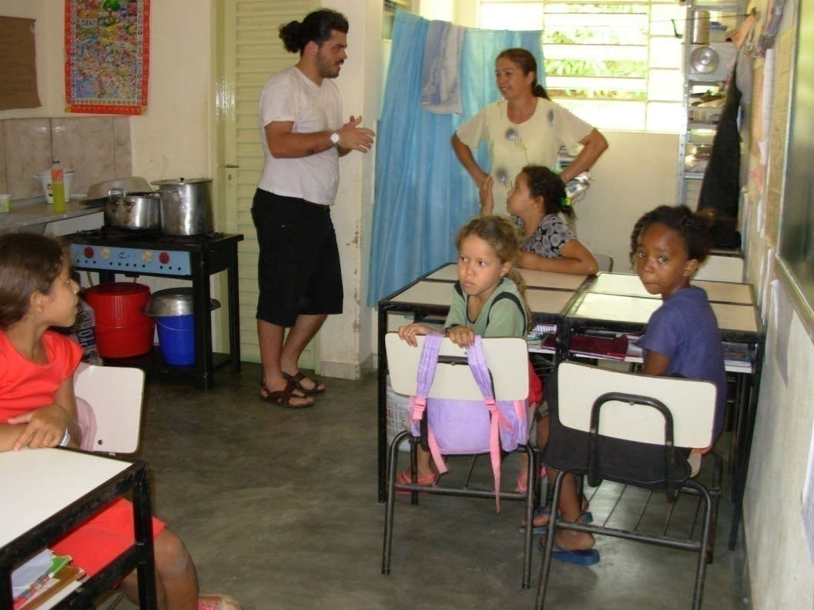

Slide 48
Changements dans l’organisation du travail
Les élèves ont besoin de surveillance même dans les moments où ils doivent travailler seuls, ce qui empêche alors l'enseignant de se consacrer à d'autres tâches (autonomie);
Les nouvelles tâches liées à l’évaluation et gestion s’ajoutent à plusieurs autres tâches « traditionnelles ».
Intensification du travail
Plus grand risque pour les enseignantes qui travaillent seules et pour les moins expérimentées;
La dynamique de résolution des problèmes d'infrastructure à l'école.
Continuités
Notes:
Professores sao conscientes que sua situaçao melhorou. Avant il n’avaient ni le cahier.
Ils disent qui n’ont pas d’autonomie parce que les guides plus l’excès de travail ne les permet pas de organiser ses activités comme ils voulaient.
Temp de travail non payé, travail fds, en attendant le transport scolaire,.

Slide 49
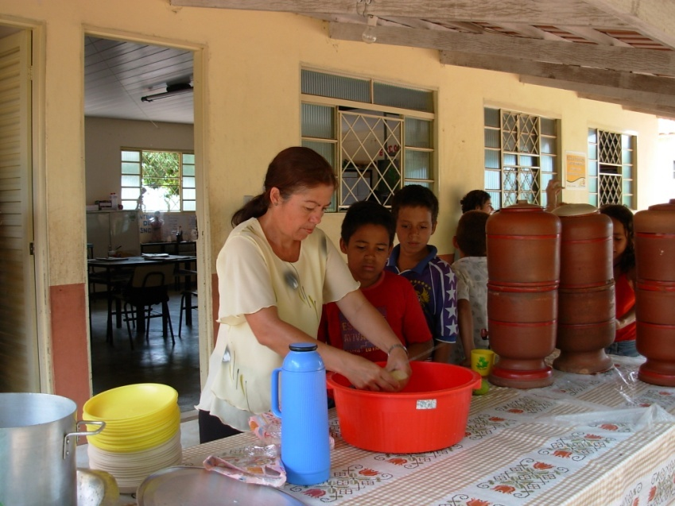

Slide 50
Changements dans l’organisation du travail
Prolongement de la journée
Assurer la participation des parents à l'école;
Entretien du potager.
L’obligation de rester à l'école au-delà du délai fixé, pour attendre le transport;
« Je pense qu'il n’y a pas un professeur qui quitte la salle de classe et va à la maison sans penser [au travail]. Nous avons déjà cette responsabilité (...) moi, je sens une obligation que l'élève doit apprendre... ».
Continuités

Slide 51
PERSPECTIVES
Importance des études inductives sur le travail enseignant en milieu rural.
Importance de la synergie avec d’autres politiques publiques pour le milieu rural de façon à promouvoir l’efficacité de la politique.

Slide 52
Mise à jour...
Nationalisation du programme par le biais du Plan de développement de l’éducation (MEC)
Participation des universités publiques au processus de formation des enseignants et responsables locaux
Incorporation du discours de l’éducation « de la campagne » dans le cadre des municipalités

Slide 53
gustavo.goncalves@umontreal.ca
Oliveira, D. A. (2006) Gestão escolar e trabalho docente: relatório de pesquisa CNPq Fapemig. Belo Horizonte: UFMG.
Programa de Promoción de la Reforma Educativa en América Latina y el Caribe (1998). El futuro esta en juego. Corporación de Investigadores para el Desarrollo. Santiago.
Psacharopoulos, George; Rojas, Carlos; Velez, Eduardo (1992) Achievement evaluation of Colombia's Escuela Nueva: is multigrade the answer? No 896, Policy Research Working Paper Series. The World Bank.
Schiefelbein, Ernesto (1992) Redefining basic education for Latin America: lessons to be learn from the Colombian Escuela Nueva. Unesco.
Secad/ MEC. (2008) Orientações pedagógicas para formação de educadoras e educadores. Brasília: MEC.
Tardif, M.; Lessard, C. (2005) O trabalho docente: elementos para uma teoria da docência como profissão de interações humanas. Petrópolis: Vozes,
Torres, R. M. (1992) Alternativas dentro de la educación formal: el programa Escuela Nueva de Colombia. Perspectivas, n. 84. París: UNESCO.

